Slide 1
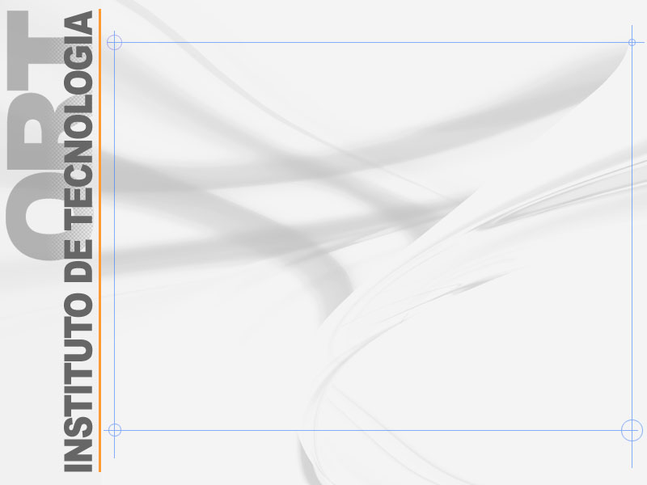
Pilas y Colas
Fundamentos

Slide 2
Pilas y Colas
¿Qué son?
Pilas
  Propiedades
    Estados
    Acciones
  Funcionamiento
  Conclusiones
Colas
  Propiedades
    Estados
    Acciones
  Funcionamiento
  Conclusiones
Búsqueda de elementos
Inversión de elementos
Conclusiones finales

Slide 3
¿Qué son?
Se trata de TDAs (Tipos de Datos Abstractos); forman parte de nuestro arsenal de herramientas de programación.
En ambos casos, el comportamiento que tienen y su definición conceptual están íntimamente ligados. Si bien ambas TDAs permiten guardar información de acuerdo al orden que ésta llega, la forma en la cual esta información se extrae en distinto orden en una TDA con respecto a la otra.

Slide 4
¿Qué son?
Son muy eficientes en cuanto a los tiempos de respuesta en la inserción y extracción de elementos, y más allá de la cantidad de elementos que contengan, pues siempre saben dónde insertar y qué extraer.
Mientras se respeten sus características y funcionalidades, pueden ser implementadas de distintas maneras, sin afectar su uso (cambiar de una implementación a otra debería ser transparente).

Slide 5
Pilas
Con respecto a la manipulación de sus elementos responde a la denominación LIFO:
Last
In
First
Out
Esto implica que el último elemento en entrar será el primero en salir.

Slide 6
¿Por qué?
Conceptualmente, las pilas fueron pensadas para cumplir con esta regla. Como estructura (TDA), posee un único punto de acceso a datos.
Al tener un único punto de acceso, tanto para insertar como para extraer un elemento, siempre accederemos al último elemento insertado (el único visible), si es que la estructura no está vacía.
Entrada
Salida
Tope

Slide 7

Ejemplos de Pilas
En la vida real utilizamos pilas más frecuentemente de lo que creemos. Hay pilas de libros o revistas, de CDs, de platos; los tubos de pelotitas de tenis son un buen ejemplo (el tubo es la pila y las pelotitas los elementos… ¿Qué otras pilas se les ocurren?

Slide 8
Ejemplos de Pilas
En informática las pilas se usan muchísimo. Quizá la más famosa de todas sea la conocida como pila de llamadas o call stack. Gracias a la existencia de esta pila los programas pueden guardar los puntos de retorno al llamar a subrutinas. También, en varios lenguajes, se usan pilas para guardar los datos que pasamos como parámetros. Esto se hace en forma automática y transparente para nosotros, y ayuda a usar la memoria disponible con eficiencia.

Slide 9
Propiedades de una Pila
Estados
  Vacía
  Llena
Acciones
  Crear/Inicializar
  Destruir/Vaciar
  Agregar (Elemento)
  Extraer (Elemento)
  Ver (Elemento) Tope

Slide 10
Estados de una Pila
Ambos estados son booleanos (valen verdadero o falso)
Pila vacía
  Se da siempre que la estructura no contiene elementos.
Pila llena
  Se da cuando no hay más lugar para almacenar elementos.

Slide 11
Acciones sobre una Pila
Agregar elemento
  Podemos agregar elementos, apilarlos, siempre que la pila no esté llena. Se conoce también como Push o, en nuestro idioma, Apilar.
Extraer elemento
  Podemos extraer el último elemento insertado, desapilarlo, siempre y cuando la pila no esté vacía. Se conoce también como Pop o, en nuestro idioma, Desapilar.
Ver Tope
  Sin quitarlo, podemos ver el elemento que está en la parte superior de la pila.

Slide 12
Funcionamiento de una Pila
Al apilar C, éste tapa a B.
En tope ahora encontramos a C. Tanto B como A quedan inaccesibles.
C
Volvemos a encontrar a B en Tope.
B
En tope, ahora, vemos a B, y A queda inaccesible.
A
C
En tope, entonces, se ve A.
Al desapilar C, el tope de la pila “desciende”.
Tope
(la pila vista desde arriba)
B
La pila está vacía.
Al apilar el elemento B, éste queda “sobre” el elemento anterior.
Podemos seguir así hasta que la pila quede completamente vacía, o hasta obtener el elemento que deseamos.
A
Al apilar el elemento A la pila deja de estar vacía.
Aún no se ha apilado ningún elemento.
(hacer click para continuar con la animación)

Slide 13
Pilas: Conclusiones
Una pila es un TDA dedicado al almacenamiento y manipulación de elementos, sin que importe (a nivel conceptual) el tipo de dato que sean.
Como TDA, su funcionalidad es siempre la misma, independientemente de la implementación que se haya utilizado.
Esta funcionalidad cumple con la regla LIFO (el orden de salida de los elementos es inverso al de entrada) y es justamente lo que determina a una pila, pues fue pensada como una estructura para apilar y desapilar elementos.
Por esto, las pilas poseen un único punto lógico de acceso y salida para sus elementos, y sólo vemos el último insertado.

Slide 14
Colas
Con respecto a la manipulación de sus elementos responde a la denominación FIFO:
First
In
First
Out
Esto implica que el primer elemento en entrar será el primero en salir.

Slide 15
¿Por qué?
Porque fueron pensadas
para mantener y manejar elementos respetando siempre y directamente su orden de llegada. Las colas tienen un punto de inserción de elementos y otro para la extracción de los mismos,
y están en extremos opuestos (cabecera–final, frente–fondo, o primero–último).
Por aquí entran los elementos
Por aquí salen
Fondo
Frente

Slide 16

Ejemplos de Colas
Toda aquella organización donde el primero que llegue sea el primero en irse es una cola. Usamos colas diariamente. En el banco, en el cine, esperando un colectivo… ¡A la cola!
¿Esta cola es del que va a Tierra?
Así es.

Slide 17
Ejemplos de Colas
En informática las colas también se usan con bastante frecuencia. Uno de los ejemplos puede ser la cola de mensajes del sistema.

Slide 18
Propiedades de una Cola
Estados
  Vacía
  Llena
Acciones
  Crear/Inicializar
  Destruir/Vaciar
  Agregar (Elemento)
  Extraer (Elemento)
  Ver (Elemento) Cabecera

Slide 19
Estados de una Cola
Ambos estados son booleanos (valen verdadero o falso)
Cola vacía
  Se da siempre que la estructura no contiene elementos.
Cola llena
  Se da cuando no hay más lugar para almacenar elementos.

Slide 20
Acciones sobre una Cola
Agregar elemento
  Podemos agregar elementos siempre que la cola no esté llena. Siempre agregamos los elementos al final.
Extraer elemento
  Podemos extraer el elemento insertado más antiguo, el cual se encuentra al frente, siempre y cuando la cola no esté vacía.
Ver cabecera (también Ver Frente o Ver primero)
  Sin quitarlo, podemos ver el elemento que está próximo a salir (en la cabecera o frente de la cola), que no es otro que el primero.

Slide 21
Funcionamiento de una Cola
A
C
A
B
A
Lo mismo pasa con C, que queda encolado detrás de B.
C deberá esperar a que se desencolen A y B para llegar al frente.
Arrancamos con la cola vacía, sin elementos.
Ya tenemos un primer elemento agregado a la cola.
Al extraer el primer elemento insertado, B pasa al frente.
Al agregar B, éste queda detrás de A.
Quedaría al final, encolado detrás de C.
Podemos seguir así hasta vaciar la cola.
Pero, si viniese nuevamente A y lo agregásemos a la cola, ¿en qué posición quedaría?
C
A
B
A
En la cabecera no vemos elemento alguno.
Podemos ver el elemento A en la cabecera (al frente).
B, ahora, queda en la cabecera, mientras C sigue oculto tras éste, e inaccesible.
A, el primer elemento agregado, sigue al frente; B queda oculto e inaccesible.
Cabecera
(la cola vista desde adelante)
(hacer click para continuar con la animación)

Slide 22
Colas: Conclusiones
Una cola es un TDA dedicado al almacenamiento y manipulación de elementos.
Como TDA, su funcionalidad es siempre la misma, independientemente de la implementación que se haya utilizado.
Su funcionalidad cumple con la regla FIFO (el orden de salida de los elementos es el mismo que el de entrada).
Esto se debe a que las colas están diseñadas para devolver los elementos ordenados tal como llegan. Para esto, las colas poseen un punto de acceso y otro de salida que lógicamente están ubicados en extremos opuestos. Siempre vemos el elemento que está primero o al frente.

Slide 23
Búsqueda de elementos
Ninguna de estas dos TDAs posee facilidades que posibiliten la búsqueda de elementos contenidos en ellas, pues eso escapa a su funcionalidad: las pilas siempre devuelven el último elemento, y las colas siempre el primero.
¿Cómo se les ocurre que debemos trabajar para encontrar algún elemento contenido en estas estructuras, siempre respetando las reglas LIFO y FIFO, según corresponda?

Slide 24
Inversión de elementos
Dado que pilas y colas manejan sus elementos en forma completamente opuesta, al llevar los elementos de una estructura a la otra para luego volverlos a volcar en la estructura original, como resultado nos quedarán todos los elementos en posiciones inversas a las de origen.
¿Podemos comprobarlo?

Slide 25

Conclusiones finales
¿Son estructuras realmente útiles?
Los invitamos a encontrar en la vida diaria otros ejemplos donde usemos pilas y colas, distintos a los que nombramos en este trabajo.

Slide 26
Aclaración
Si bien mostramos que los elementos se mueven hacia el frente de la cola, en la implementación no son los elementos los que se mueven, sino las marcas de frente y fondo, tal como se puede ver aquí.
A
B
C
A
Frente
Fondo

